Slide 1
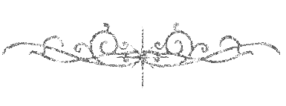
Môn: Tập đọc

Slide 2
ÔN BÀI CŨ

Slide 3
1. Mèo kiếm cớ gì để trốn học?
- Mèo kiếm cớ cái đuôi tôi ốm để trốn học.
2. Cừu nói gì khiến Mèo vội xin đi học ngay?
- Cừu be toáng lên: sẽ chữa lành cho Mèo bằng cách “cắt đuôi” vội xin đi học ngay.

Slide 4
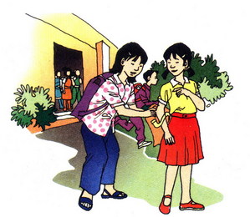
Tập đọc
NGƯỜI BẠN TỐT

Slide 5
NGƯỜI BẠN TỐT
Trong giờ vẽ, Hà bị gãy bút chì. Hà hỏi Cúc:
- Cúc ơi, cho mình mượn chiếc bút bạn chưa dùng với.
- Nhưng mình sắp cần đến nó. – Cúc nói.
Nụ ngồi sau thấy vậy liền đưa bút của mình cho Hà.
Khi tan học, một bên dây đeo cặp của Cúc bị tuột. Em với tay kéo dây lên mà chẳng được. Hà thấy vậy liền chạy đến sửa lại dây đeo, đặt chiếc cặp nằm thật ngay ngắn trên lưng bạn. Cúc đỏ mặt, ngượng nghịu cảm ơn Hà.

Slide 6
NGƯỜI BẠN TỐT
Luyện đọc:
,
,
,
liền
sửa lại
nằm
ngượng nghịu

Slide 7
NGƯỜI BẠN TỐT
(1)
(2)
Trong giờ vẽ, Hà bị gãy bút chì. Hà hỏi Cúc:
- Cúc ơi, cho mình mượn chiếc bút bạn chưa dùng với.
- Nhưng mình sắp cần đến nó. – Cúc nói.
Nụ ngồi sau thấy vậy liền đưa bút của mình cho Hà.
Khi tan học, một bên dây đeo cặp của Cúc bị tuột. Em với tay kéo dây lên mà chẳng được. Hà thấy vậy liền chạy đến sửa lại dây đeo, đặt chiếc cặp nằm thật ngay ngắn trên lưng bạn. Cúc đỏ mặt, ngượng nghịu cảm ơn Hà.
(3)
(4)
(5)
(7)
(6)
(8)
(9)

Slide 8
NGƯỜI BẠN TỐT
Hà thấy vậy liền chạy đến sửa lại dây đeo, đặt chiếc cặp nằm thật ngay ngắn trên lưng bạn.
Cúc đỏ mặt, ngượng nghịu cảm ơn Hà.

Slide 9
NGƯỜI BẠN TỐT
(1)
Trong giờ vẽ, Hà bị gãy bút chì. Hà hỏi Cúc:
- Cúc ơi, cho mình mượn chiếc bút bạn chưa
dùng với.
- Nhưng mình sắp cần đến nó. – Cúc nói.
Nụ ngồi sau thấy vậy liền đưa bút của mình cho Hà.
Khi tan học, một bên dây đeo cặp của Cúc bị tuột.
Em với tay kéo dây lên mà chẳng được. Hà thấy vậy
liền chạy đến sửa lại dây đeo, đặt chiếc cặp nằm thật
ngay ngắn trên lưng bạn. Cúc đỏ mặt, ngượng nghịu
cảm ơn Hà.
(2)

Slide 10
NGƯỜI BẠN TỐT
Trong giờ vẽ, Hà bị gãy bút chì. Hà hỏi Cúc:
- Cúc ơi, cho mình mượn chiếc bút bạn chưa
dùng với.
- Nhưng mình sắp cần đến nó. – Cúc nói.
Nụ ngồi sau thấy vậy liền đưa bút của mình cho Hà.
Khi tan học, một bên dây đeo cặp của Cúc bị tuột.
Em với tay kéo dây lên mà chẳng được. Hà thấy vậy
liền chạy đến sửa lại dây đeo, đặt chiếc cặp nằm thật
ngay ngắn trên lưng bạn. Cúc đỏ mặt, ngượng nghịu
cảm ơn Hà.

Slide 11
OÂN VAÀN:
NGƯỜI BẠN TỐT
Trong giờ vẽ, Hà bị gãy bút chì. Hà hỏi Cúc:
- Cúc ơi, cho mình mượn chiếc bút bạn chưa dùng với. - Nhưng mình sắp cần đến nó. – Cúc nói.
Nụ ngồi sau thấy vậy liền đưa bút của mình cho Hà.
Khi tan học, một bên dây đeo cặp của cúc bị tuột. Em với tay kéo dây lên mà chẳng được. Hà thấy vậy liền chạy đến sửa lại dây đeo, đặt chiếc cặp nằm thật ngay ngắn trên lưng bạn. Cúc đỏ mặt, ngượng nghịu cảm ơn Hà.
1
Tìm tiếng trong bài có vần:
uc
ut
Cúc
bút

Slide 12
NGƯỜI BẠN TỐT
Nói câu chứa tiếng có vần uc hoặc vần ut

Slide 13
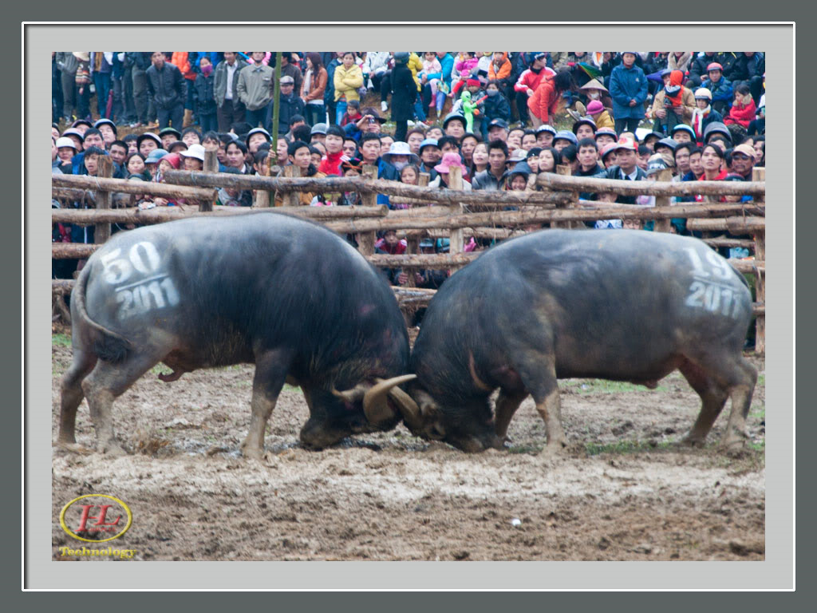
NGƯỜI BẠN TỐT
2
Nói câu chứa tiếng có vần uc:
M: Hai con trâu húc nhau.

Slide 14
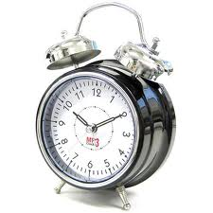
NGƯỜI BẠN TỐT
2
Nói câu chứa tiếng có vần:ut
M: Kim ngắn chỉ giờ, kim dài chỉ phút.

Slide 15
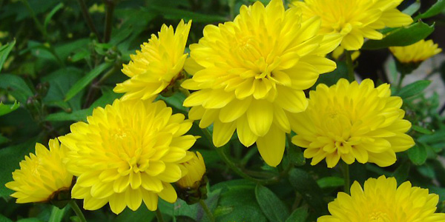
NGƯỜI BẠN TỐT
2
Nói câu chứa tiếng có vần uc
Hoa cúc nở rất đẹp.

Slide 16
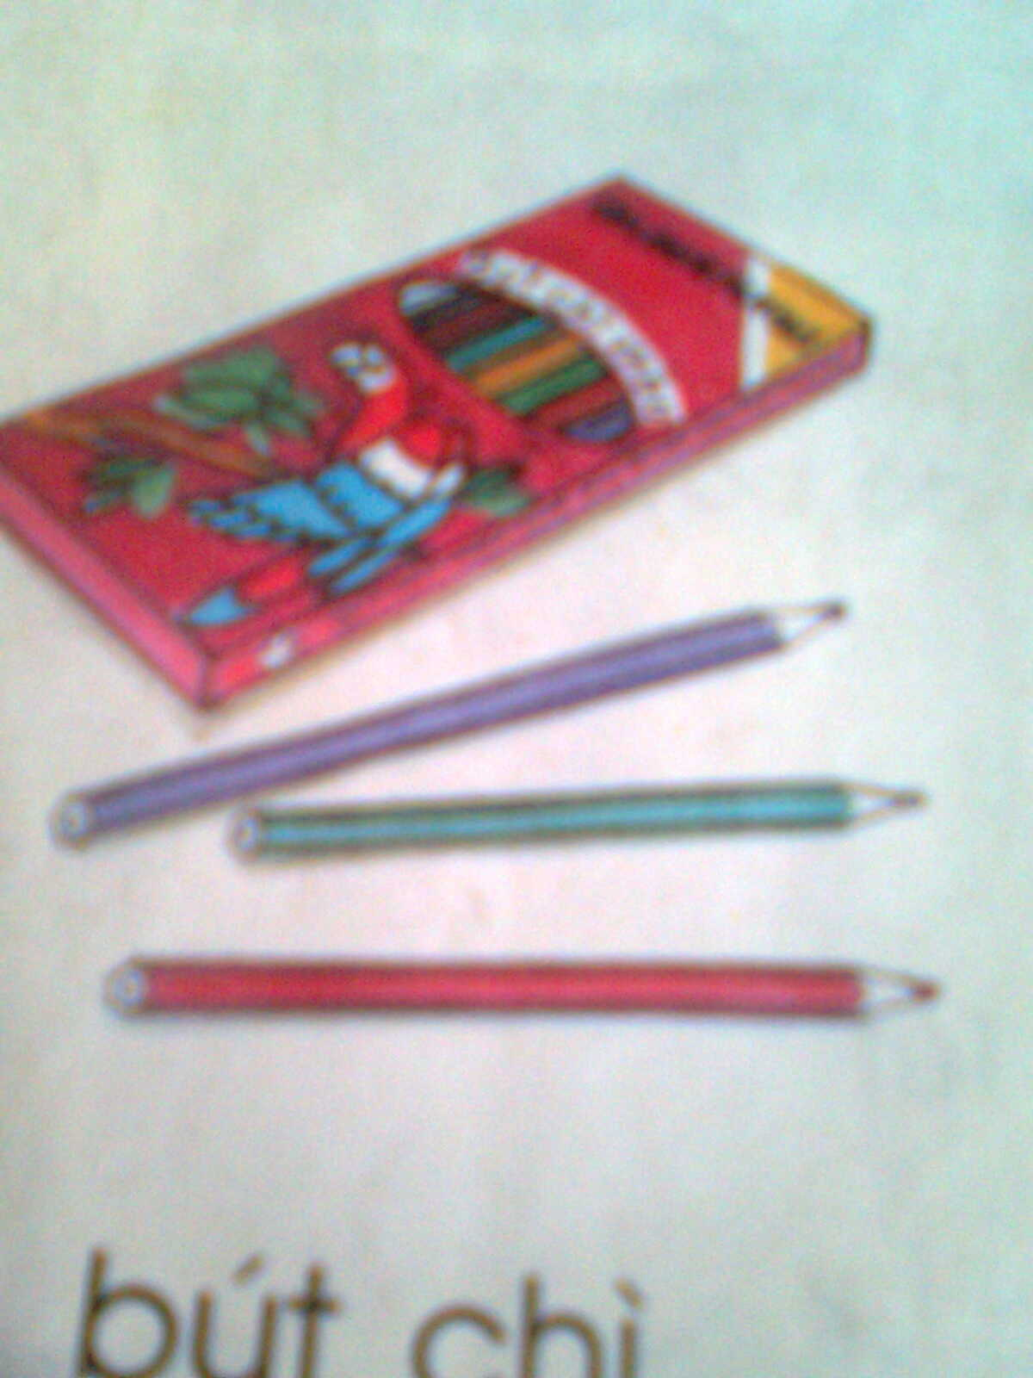
NGƯỜI BẠN TỐT
2
Nói câu chứa tiếng có vần ut
Bút này tô màu rất tươi.

Slide 17
Xin kính chào các thầy cô

